Slide 1
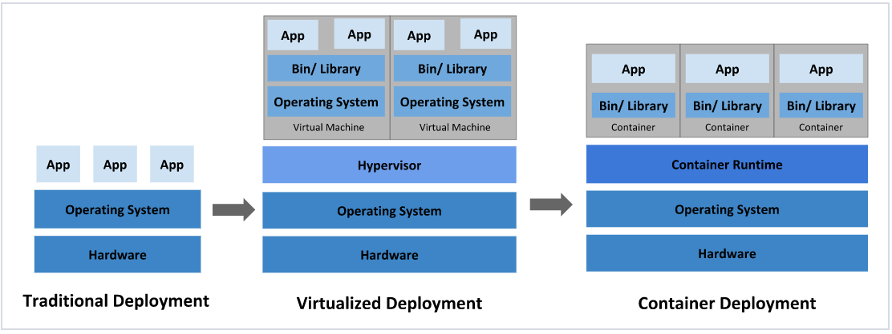
应用部署方式演变
Notes:
虚拟化部署：多了一层虚拟化层，在虚拟化层上添加了多个虚拟机，虚拟机之间互不影响。但是，每一台虚拟机都有一个独立的操作系统，这样非常浪费资源
容器化部署：没有虚拟化层，提供了容器运行时，保证每个容器都有自己的文件系统、CPU、内存、进程空间等。
容器运行时：能够基于在线获取的镜像来创建和运行容器的程序。
在容器里面部署软件，软件需要的资源都是由容器提供的，而不是由底层的系统提供的

Slide 2
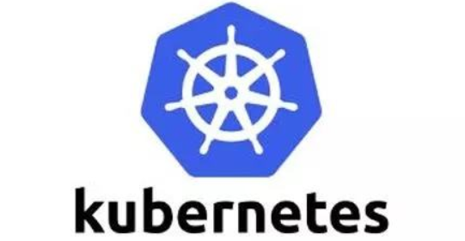
容器化存在的问题
一个容器故障停机了，怎么样让另外一个容器立刻启动去替补停机的容器
当并发访问量变大的时候，怎么样做到横向扩展容器数量
Kubernetes是一个开源容器编排系统，旨在自动化容器应用程序的部署、扩展和管理。

Slide 3
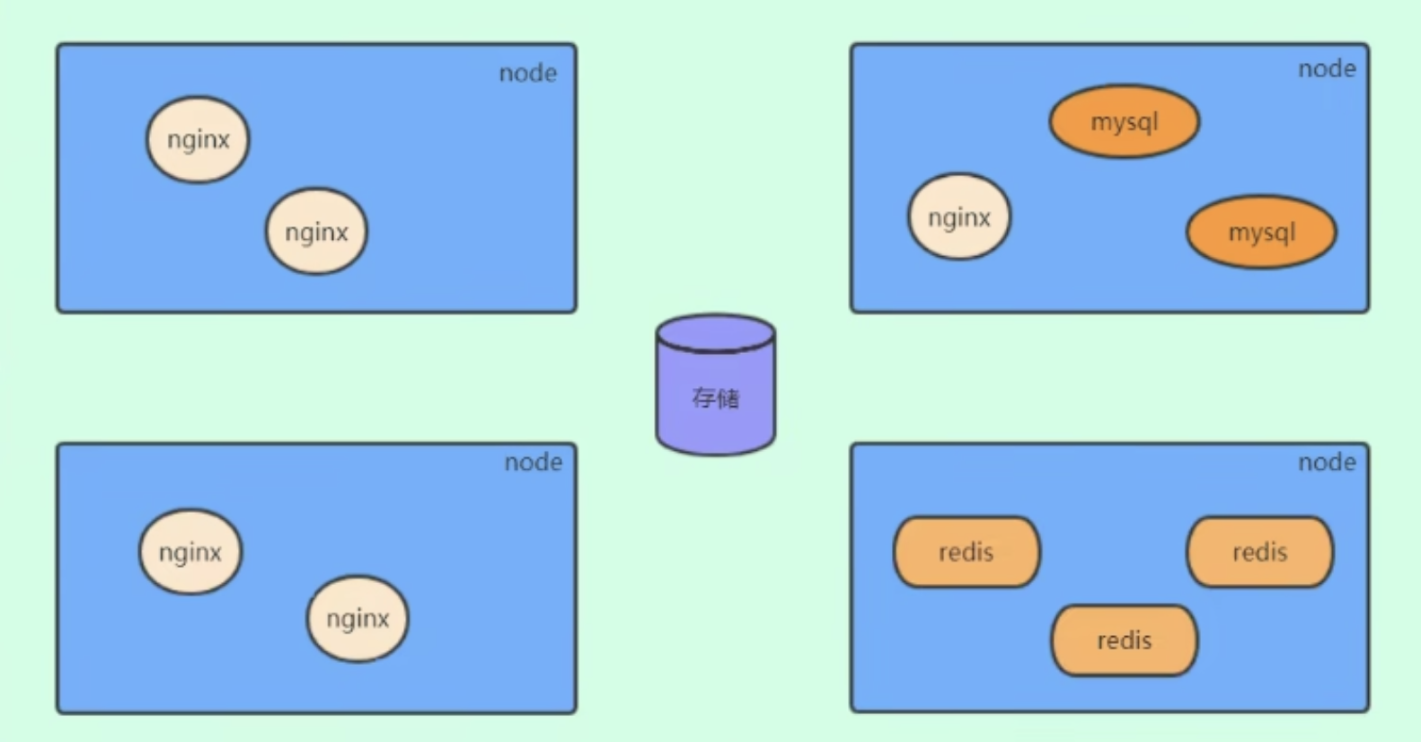
自我修复
弹性伸缩
服务发现
负载均衡
版本回退
存储编排
Notes:
自我修复：一旦某一个容器崩溃，能够在1秒中左右迅速启动新的容器
弹性伸缩：可以根据需要，自动对集群中正在运行的容器数量进行调整
服务发现：服务可以通过自动发现的形式找到它所依赖的服务 比如nginx需要redis和mysql提供底层数据，他就会以自动发现的形式去寻找这两个资源
负载均衡：如果一个服务起动了多个容器，能够自动实现请求的负载均衡。1000个请求分配到5个nginx上
版本回退：如果发现新发布的程序版本有问题，可以立即回退到原来的版本
存储编排：可以根据容器自身的需求自动创建存储卷 比如mysql需要创建存储卷来存储数据，这个时候只需要告诉k8s需要资源的大小等数据。

Slide 4
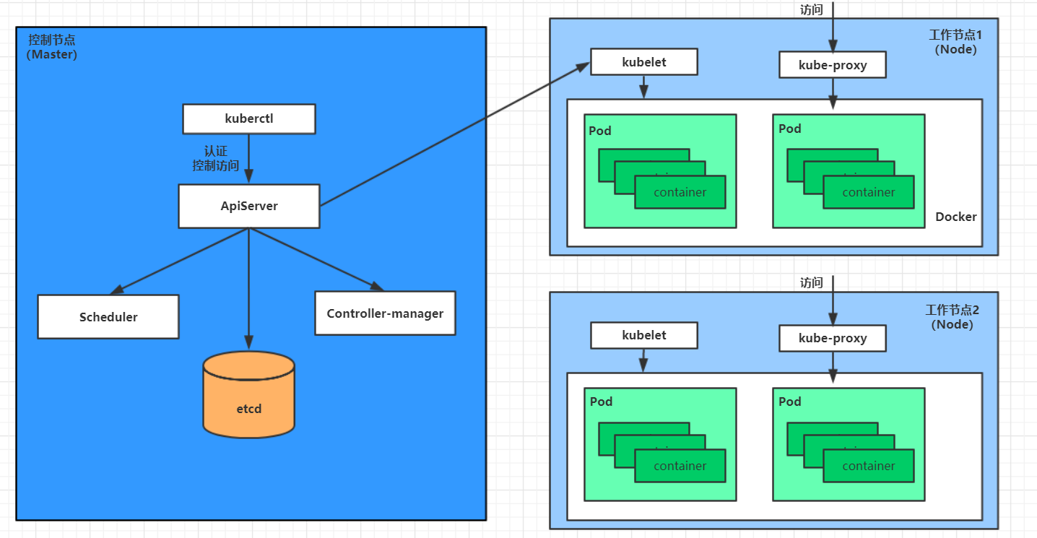
K8s集群主要由控制节点（master）和工作节点（node）构成
Notes:
ApiServer : 资源操作的唯一入口，接收用户输入的命令，提供认证、授权、API注册和发现等机制。 （控制的访问入口）
Scheduler : 负责集群资源调度，按照预定的调度策略将Pod调度到相应的node节点上
ControllerManager : 负责维护集群的状态，比如程序部署安排、故障检测、自动扩展、滚动更新等在k8s中，k8s资源对象会有两个状态，一个是期望状态 、一个是当前状态，对应资源的控制器负责确保资源的当前状态接近期望状态。
Etcd ：负责存储集群中各种资源对象的信息
Node主要是提供运行环境
Kubelet : 负责维护容器的生命周期，即通过控制docker，来创建、更新、销毁容器
KubeProxy : 负责提供集群内部的服务发现和负载均衡。（Node中运行了nginx，通过kubeproxy访问）

Slide 5
K8s的使用场景
自动化运维
充分利用服务器资源
云原生：容器化、微服务、CI/CD、DevOps
Notes:
云原生是一种方法，用于构建和运行充分利用云计算模型优势的应用。云计算不再将重点放在资本投资和员工上来运行企业数据中心，而是提供无限制的按需计算能力和根据使用情况付费的功能，从而重新定义了几乎所有行业的竞争格局。IT 开销减少意味着入行的壁垒更低，这一竞争优势使得各团队可以快速将新想法推向市场，这就是软件正在占据世界，并且初创公司正在使用云原生方法来颠覆传统行业的原因。
但是，企业需要一个用于构建和运行云原生应用和服务的平台，来自动执行并集成 DevOps、持续交付、微服务和容器等概念
向外部客户推出了基于 Kubernetes 的云和微服务型 PaaS 产品。

Slide 6
KubeEdge是一个开源系统，用于将容器化应用程序编排功能扩展到Edge的主机。它基于kubernetes构建，并为网络应用程序提供基础架构支持。云和边缘之间的部署和元数据同步。 KubeEdge使用Apache 2.0许可。并且绝对可以免费用于个人或商业用途。我们欢迎贡献者！
我们的目标是创建一个开放平台，使能边缘计算，将容器化应用编排功能扩展到边缘的节点和设备，后者基于kubernetes构建，并为云和边缘之间的网络，应用部署和元数据同步提供基础架构支持。

